Slide 1
Педсовет на тему:
Применение информационно- коммуникационных технологий в образовательном процессе
Зам.директора по УВР Новосад Г.С.

Slide 2
Цель:
Способствовать внедрению в образовательный процесс школы ИКТ технологий

Slide 3
Виды педагогических технологий
традиционные технологии
игровые технологии;
тестовые технологии;
модульно-блочные технологии;
интегральные технологии;
ИКТ технологии и т.п.

Slide 4
Согласно данным Госкомэпидемнадзора России :
у 15% учащихся – нервно-
психические отклонения,
здоровых детей среди нынешних первоклассников всего 17%.

Slide 5
Использование компьютера при обучении позволяет создать информационную обстановку, стимулирующую интерес и пытливость ребенка.

Slide 6
Работать в компьютерном классе целесообразно в случаях:
Диагностического тестирования качества усвоения материала
В тренировочном режиме для отработки элементарных умений и навыков после изучения темы
В обучающем режиме
При работе с отстающими учениками
В режиме самообучения
В режиме графической иллюстрации изучаемого материала

Slide 7
Применение мультимедийных технологий способствует:
Повышению мотивации обучения учащихся
Экономии учебного времени
Более глубокому усвоению материала на уроках
Чёткому выстраиванию структуры урока
Эстетическому его оформлению
Эмоциональному воздействию на учащихся

Slide 8
Преимущество мультимидийного урока
Повышается интерес учащихся к обучению. Информация с экрана воспринимается лучше, чем книжная информация.
Наглядность позволяет сделать изучаемые события более доступными, учебный процесс проходит в более комфортных для учащихся условиях.
Увеличивается плотность урока.
Меняется эстетика урока.
Возможность тиражирования урока.

Slide 9
ИНТЕРНЕТ технологии
дистанционное образование,
он-лайн тестирование,
интернет-форумы,
интернет - конференции по разным образовательным темам,
интерактивные лаборатории и т.п.

Slide 10
ЭОР
(электронные образовательные ресурсы)
www.edu.ru
www.ege.edu.ru
http://gramota.ru
"Единое окно доступа к образовательным ресурсам“
Каталог образовательных ресурсов
сети Интернет для школы
Единая коллекция цифровых образовательных ресурсов

Slide 11
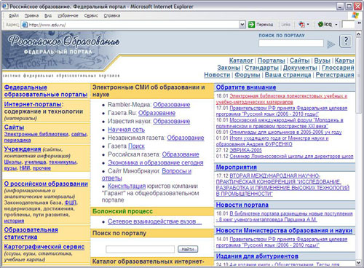

Slide 12
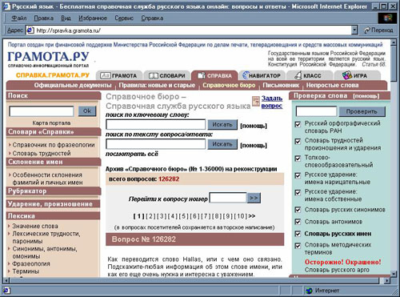

Slide 13
педагогам должны быть присущи
общие педагогические навыки;
навыки владения средствами информационных и телекоммуникационных технологий;
навыки применения информационных и телекоммуникационных технологий в ходе обучения и воспитания школьников.

Slide 14
Положения
Обучение работе с компьютером – часть содержания образования
Средства ИКТ есть лишь инструмент решения проблем, а не самоцель
Использование ИКТ расширяет возможности мышления по решению учебных и профессиональных задач
Обучение работе с ИКТ - один из методов формирования мышления

Slide 15
Использование компьютера на уроках должно быть целесообразно и методически обосновано

Slide 16
Спасибо
за внимание!

